Slide 1


Focus test

Slide 2
Sommaire
Les tests unitaires
  Principe
  Outillage
  Recettes
Les tests end-to-end :
  Principe
  Outillage
  Exemples

Slide 3
Pourquoi tester ?
Augmenter la qualité des livrables
S’assurer de l’intégrité logicielle
S’assurer du respect des spécifications

Slide 4
Les test unitaires

Slide 5
Principe
Isoler les composants, services, directives, pipe à tester dans un contexte particulier
Simuler les entrées/sorties pour vérifier le comportement
Faire des cas nominaux mais aussi dégradés ou de robustesse

Slide 6
Outillage
Jest : Framework de test unitaire pour Javascipt
  Permet de faire de la couverture de code
  Permet de mocker les méthodes
  Permet de faire des assertions
  https://jestjs.io/

Slide 7

Recettes (1/7)
Ajouter un composant :

Slide 8
Recettes (2/7)
Créer un composant :

Slide 9

Recettes (3/7)
Créer un composant HTML compilé :

Slide 10
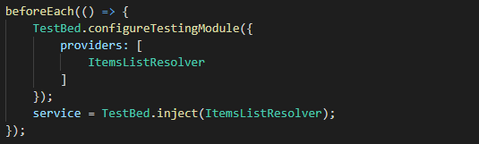
Recettes (4/7)
Injecter un service :

Slide 11
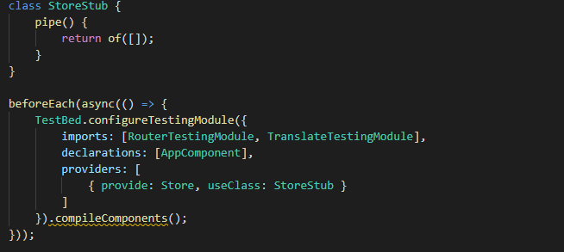
Recettes (5/7)
Mocker un service :

Slide 12
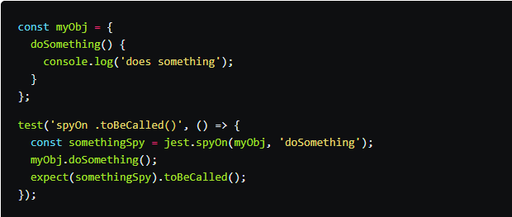
Recette (6/7)
Espionner l’appel d’une méthodes:

Slide 13
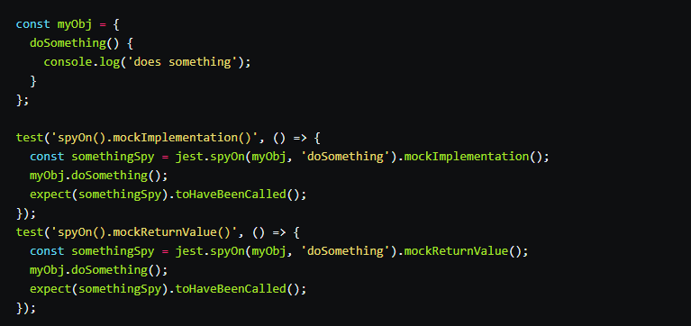
Recette (7/7)
Mocker une méthode espionnée:

Slide 14
Les test end-to-end

Slide 15
Principe
Tester toute la chaîne logicielle
Simuler les interactions avec le front
Vérifier l’affichage

Slide 16
Outillage
Cypress : Framework de test end-to-end pour Javascipt
  Permet de simuler les interactions avec le front
  Permet de vérifier l’affichage
  Associé à CucumberJs => Gherkins Tests
  https://cypress.io/

Slide 17
Exemples (1/2)
Visiter une url :
Simuler un appui bouton :
Vérifier le contenu affiché :

Slide 18
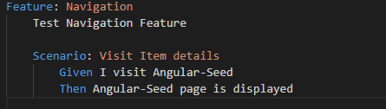
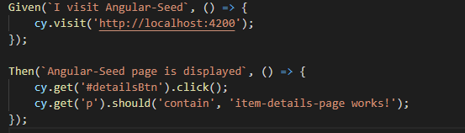
Exemples (2/2) : Gherkins tests
Écris en langage humain :
Simuler un appui bouton :

